Slide 1
NPC团队
项目寻找汇报
The NPC tuandui zai Zuotianxiawuchufa yiluguoguangzhanJIang CongwugeqiyeZhong Ycici XunwenzhaodaoDuanlianziji de jihui
Notes:
版权声明：300套精品模板商业授权，请联系【锐旗设计】:https://9ppt.taobao.com，专业PPT老师为你解决所有PPT问题！

Slide 2
01
决定好去寻找的区域
CON
TENTS
02
决定好去寻找的企业
03
开始行动
04
圆满结束

Slide 3
1
决定好去寻找的区域
Morbi dignissim nisl in diam sagittis, id dapibus nulla pretium. Sed vitae quam metus. Etiam fermentum turpis vel lectus dignissim consectetur.
Notes:
版权声明：300套精品模板商业授权，请联系【锐旗设计】:https://9ppt.taobao.com，专业PPT老师为你解决所有PPT问题！

Slide 4
1
区域选择
万家丽
万象汇
通程广场
保利广场
Morbi dignissim nisl in diam sagittis, id dapibus nulla pretium. Sed vitae quam metus. Etiam fermentum turpis vel lectus dignissim consectetur.

Slide 5
1
决定好去寻找的区域
“
我们有四块区域作为目标进行选择，经过讨论大家一致认同去通程广场是一个不错的选择（因为比较近）
”
First Section : usto eu magna luctus suscipit. Sed lectus. Integer euismod lacus luctuss magna. Quisque cursus, metus vitae pharetra auctor, sem massa mattis sem, at interdum magna augue eget diam. Vestibulum ante ipsum primis in faucibus orci luctus et usto eu magna luctus suscipit. Sed lectus. Integer euismod lacus luctuss magna.

Slide 6
2
决定好去寻找的企业
Morbi dignissim nisl in diam sagittis, id dapibus nulla pretium. Sed vitae quam metus. Etiam fermentum turpis vel lectus dignissim consectetur.

Slide 7
2
决定好去寻找的企业
长沙铭城教育科技有限公司
麦咭儿科
100+伊佰麓
三杰教育培训学校
湖南神光园林建设工程有限公司
长沙漫山文化传播有限公司

Slide 8
3
开始行动
Morbi dignissim nisl in diam sagittis, id dapibus nulla pretium. Sed vitae quam metus. Etiam fermentum turpis vel lectus dignissim consectetur.

Slide 9
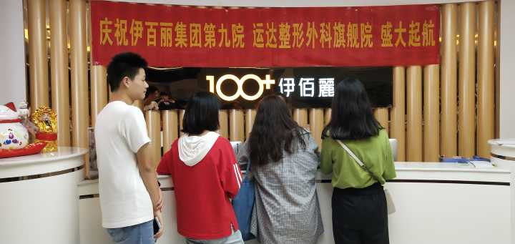
3
开始行动.1
100+伊佰麓
结果：失败
总结：原因是因为他们企业存在很多分店，除了总网站以外不需要其他网站，虽然第一次就失败了，但是我们并没有气磊，整理好心情马上就去了下一家企业
首先我们来到了“100+伊佰麓”，由一号NPC去讲网站的事情

Slide 10
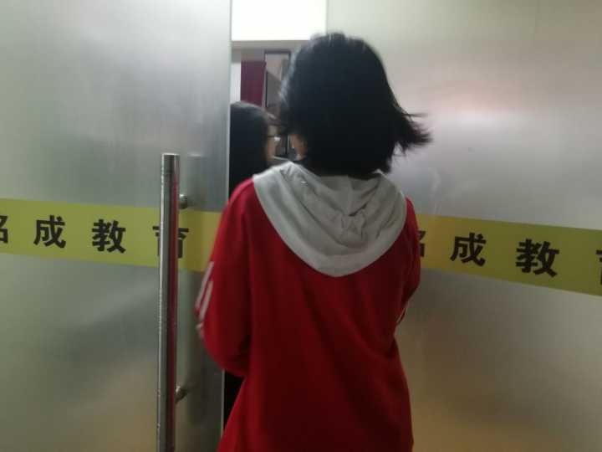
3
开始行动.2
长沙铭城教育科技有限公司
结果：失败
总结：还是与上一家一样，存在很多分公司不需要制作单独的网站。有点小打击但是我们仍然没有放弃，下一家，行动！
然后我们来到了“长沙铭城教育科技有限公司”，有三号NPC去与负责人谈判

Slide 11
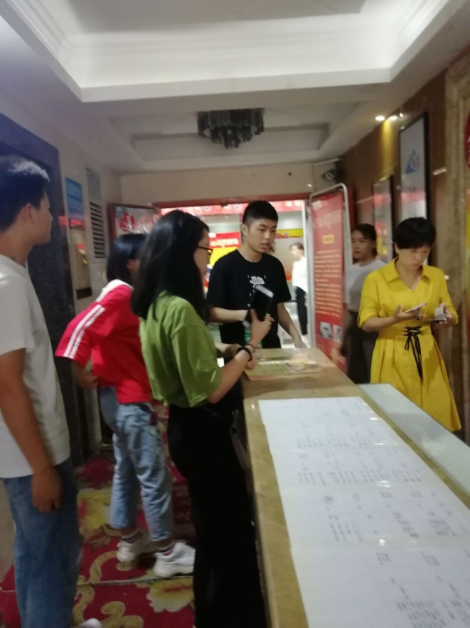
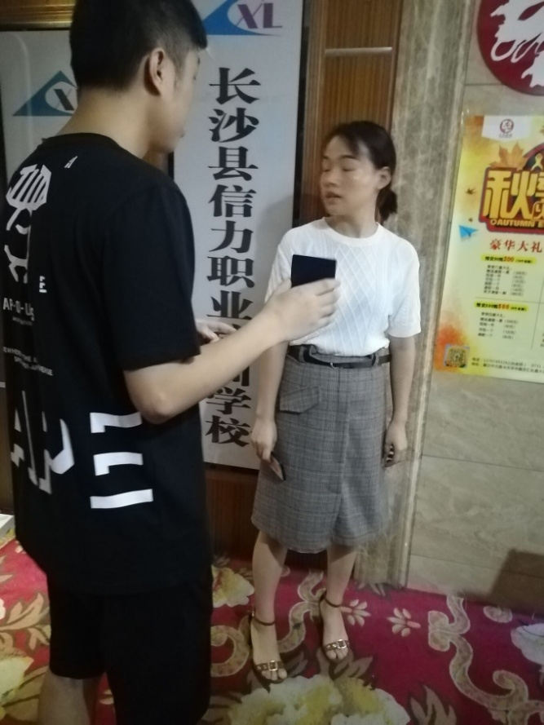
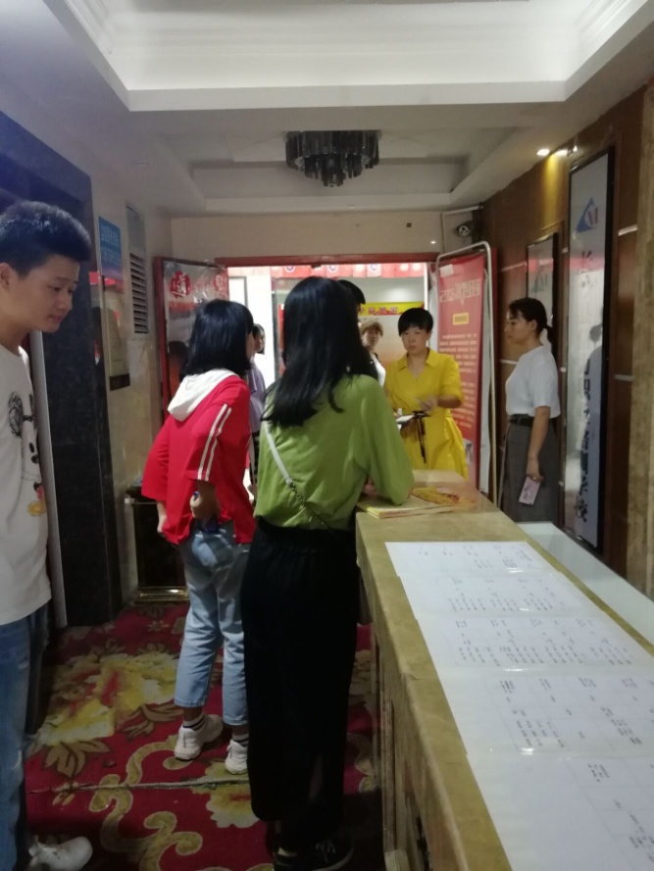
3
开始行动.3
三杰教育培训学校
总结：同样的结局，分公司不需要网站，但是我们与负责人交涉了很久，他们也很佩服我们能有与之对话的勇气
接下来我们来到了“三才教育培训学校”，有五号NPC去与负责人谈判
结果：失败

Slide 12
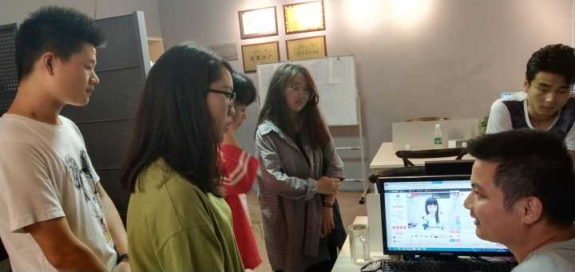
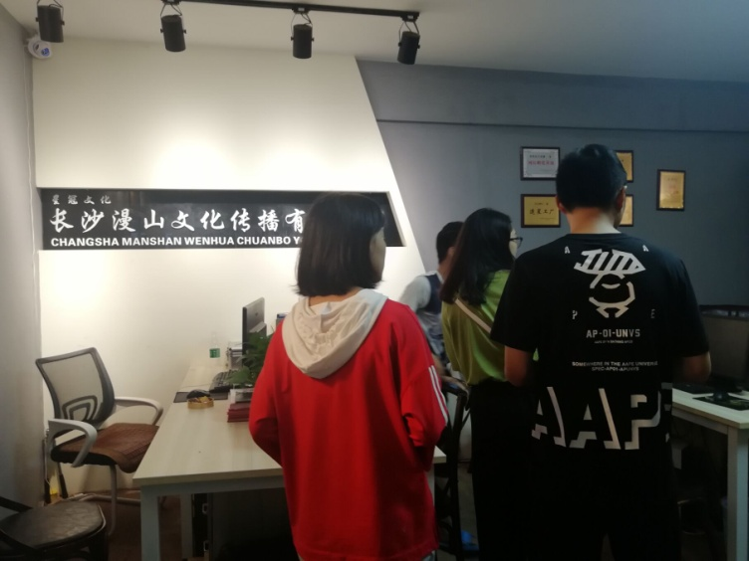
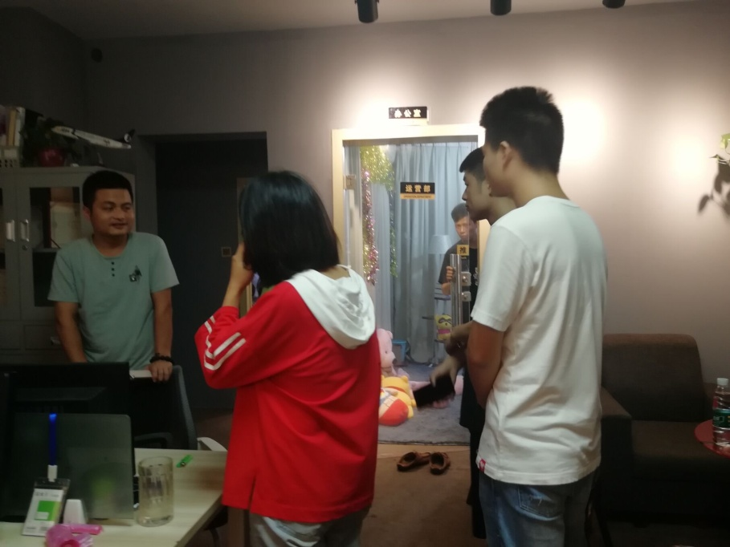
3
开始行动.4
长沙漫山文化传播有限公司
接下来我们来到了“长沙漫山文化传播有限公司”，由二号NPC去与负责人谈判
结果：成功
总结：在二号的良好沟通下，我们留下了联系方式，他们是对流量对网站有需求的企业

Slide 13
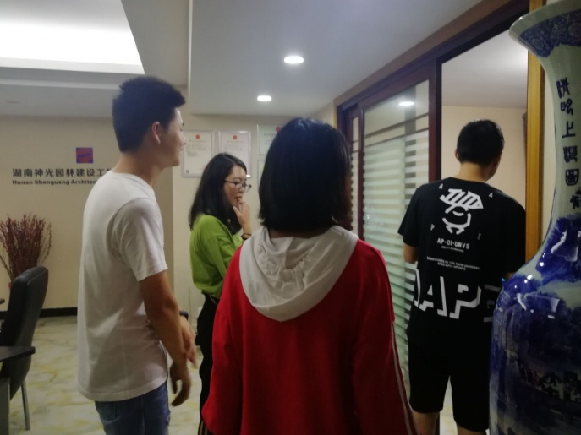
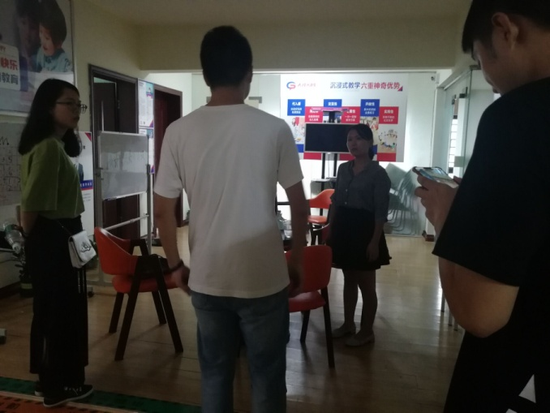
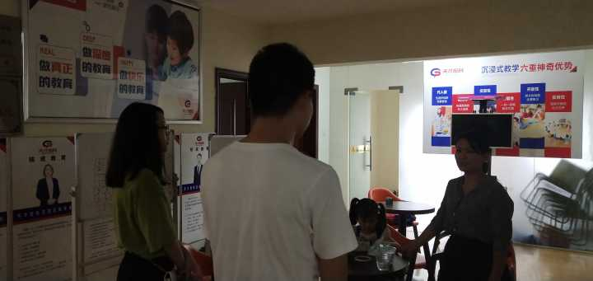
3
开始行动.5
湖南神光园林建设工程有限公司
接下来我们来到了“湖南神功园林建设工程有限公司”，由四号NPC去与负责人谈判
总结：同样的结局，分公司不需要网站，但是我们与负责人交涉了很久，他们也很佩服我们能有与之对话的勇气
结果：失败

Slide 14
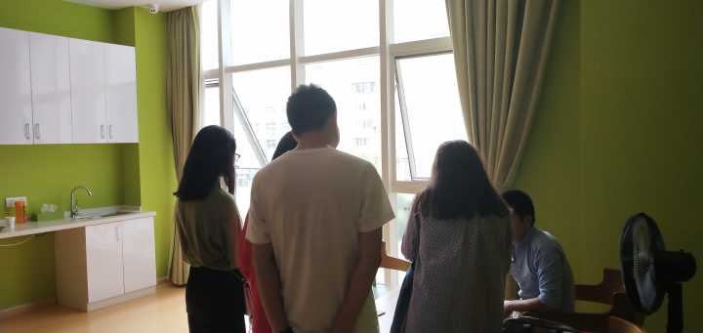
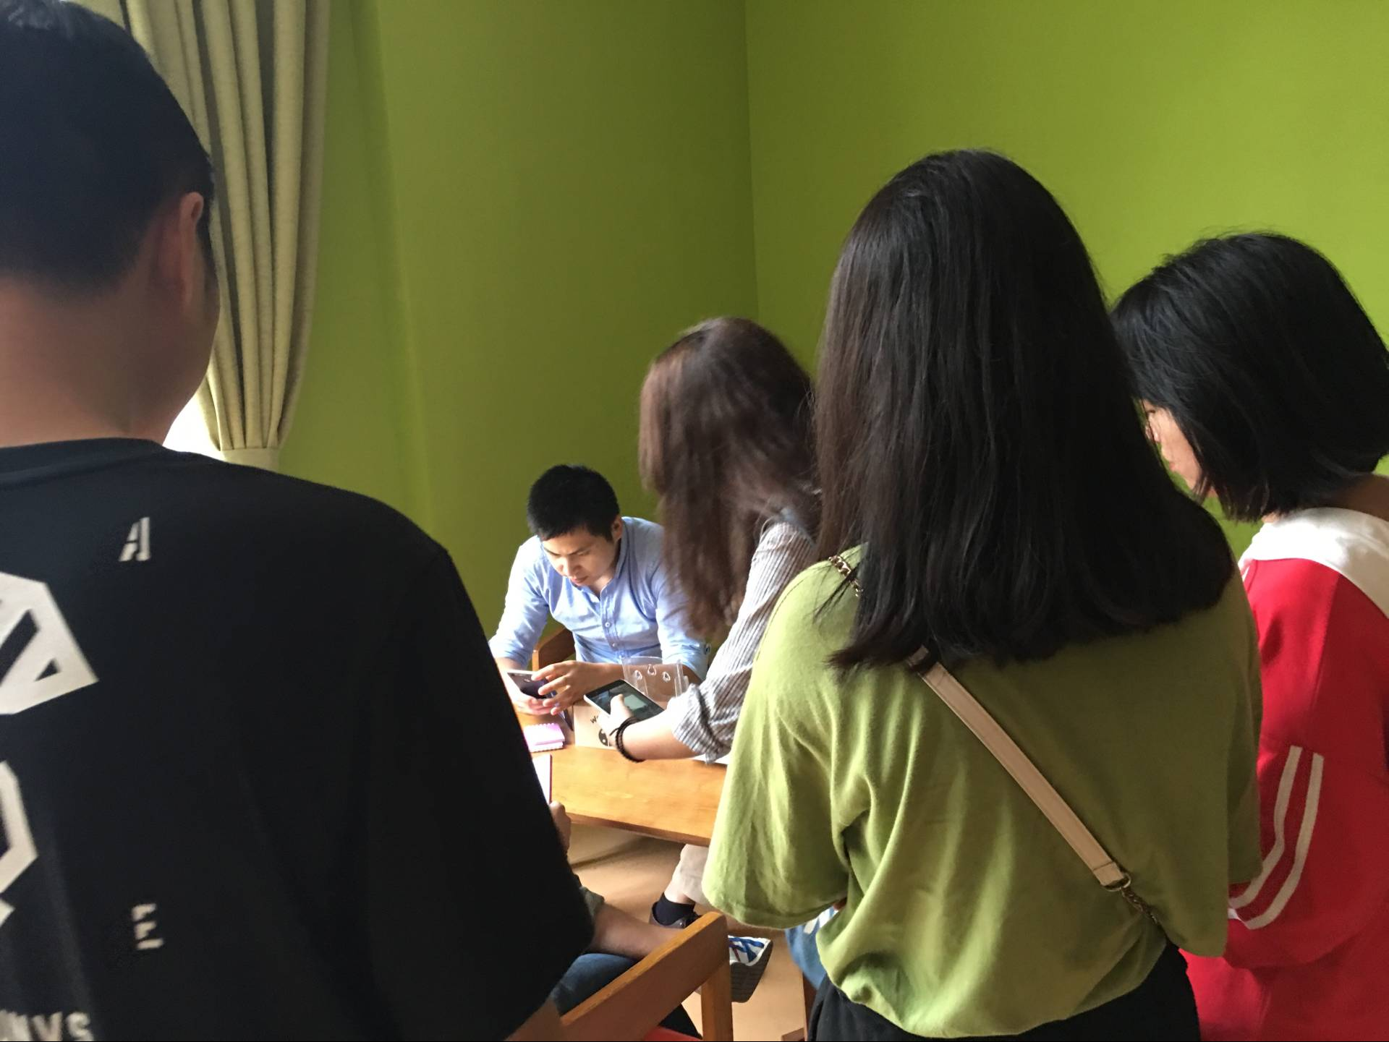
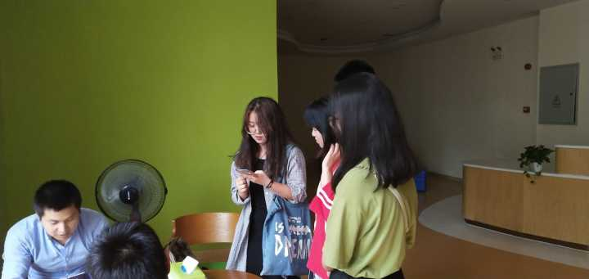
3
开始行动.6
麦咭儿科
接下来我们来到了“麦咭儿科”，由一号NPC去与负责人谈判
总结：一次次挫折并没有击败我们反而成为了我们成功的垫脚石。在良好的沟通后我们取得了成功。
结果：成功

Slide 15
4
圆满
Morbi dignissim nisl in diam sagittis, id dapibus nulla pretium. Sed vitae quam metus. Etiam fermentum turpis vel lectus dignissim consectetur.

Slide 16
4
这次行动中的收获
1
2
3
4
我们每个人的胆量都得到了不同程度的锻炼。
每个人的口头表达能力都得到了提升
团队之间羁绊越来越深，这是成功的关键
学会了怎么去面对挫折并且击败它

Slide 17
谢谢观赏
Morbi dignissim nisl in diam sagittis, id dapibus nulla pretium. Sed vitae quam metus. Etiam fermentum turpis vel lectus dignissim consectetur.
Notes:
版权声明：300套精品模板商业授权，请联系【锐旗设计】:https://9ppt.taobao.com，专业PPT老师为你解决所有PPT问题！

